Slide 1
ÔN TẬP BÀI 9

Slide 2
Hoạt động mở đầu

Slide 3
HS nhắc lại những nội dung đã học ở chủ đề 9 (bài 9)

Slide 4
Hoạt động Ôn tập

Slide 5
I
Câu 1
Notes:
Zalo: 0981.713.891

Slide 6
1. Câu 1
HS làm việc cá nhân theo tổ 4’:
+ Tổ 1, 2: Pơ-liêm, quỷ Riếp và Ha-nu-man
+ Tổ 3: Tình yêu và thù hận
+ Tổ 4: Cái bóng trên tường
Tóm tắt các yếu tố của văn bản kịch thể hiện trong các VB đã học.
Notes:
Zalo: 0981.713.891

Slide 7
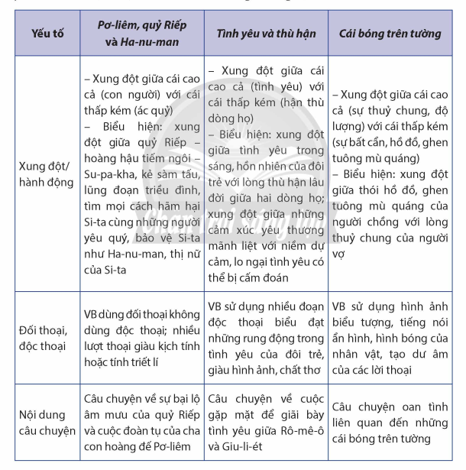

Slide 8
2
Câu 2

Slide 9
2. Câu 2
HS làm việc cá nhân (3’):
Nhân vật Pơ-liêm, quỷ Riếp và Ha-nu-man và nhân vật người đàn ông trong “Cái bóng trên tường” có điểm gì giống nhau? Theo em, những điểm giống nhau ấy giữa hai nhân vật có phải là dấu hiệu nhận biết nhân vật bi kịch hay không? Vì sao?

Slide 10
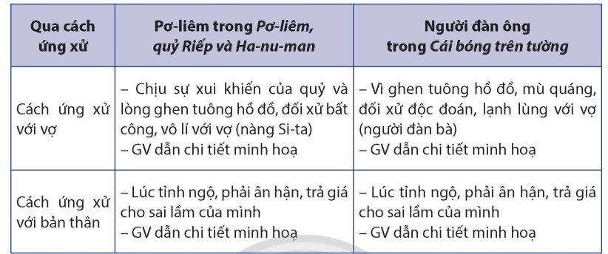

Slide 11
3
Câu 3
Em có nhận xét gì về ngôn ngữ đối thoại, độc thoại của Rô-mê-ô và Giu-li-ét
Notes:
Zalo: 0981.713.891

Slide 12
* Nhận xét về ngôn ngữ đối thoại của hai nhân vật Rô-mê-ô và Giu-li-ét:
Thể hiện tình yêu say đắm và mãnh liệt: Rô-mê-ô và Giu-li-ét sử dụng những lời lẽ nồng nàn, tha thiết để bày tỏ tình yêu của mình dành cho nhau. Họ trao cho nhau những lời thề, những lời hẹn ước sẽ yêu nhau mãi mãi. Ngôn ngữ của họ thể hiện sự đồng điệu về tâm hồn, sự hoà hợp về tư tưởng.
- Thể hiện sự đối lập giữa tình yêu và thù hận: Tình yêu của Rô-mê-ô và Giu-li-ét bị cấm đoán bởi mối thù hận dai dẳng giữa hai gia đình Môn-ta-ghiu và Ca-piu-lét. Ngôn ngữ của họ cũng thể hiện sự đối lập này: Vừa nồng nàn, lãng mạn, vừa bi thương, uất hận.
- Sử dụng nhiều hình ảnh ẩn dụ, so sánh: Rô-mê-ô thường so sánh Giu-li-ét với những hình ảnh đẹp đẽ trong thiên nhiên như mặt trời. Giu-li-ét cũng so sánh Rô-mê-ô với những chàng trai anh hùng, lãng mạn trong truyền thuyết.
- Sử dụng ngôn ngữ thơ ca: Ngôn ngữ đối thoại của Rô-mê-ô và Giu-li-ét có nhiều nhịp điệu, vần điệu, tạo tính nhạc trong lời thoại. Điều này góp phần tăng tính biểu cảm cho ngôn ngữ, làm cho lời thoại của họ thêm da diết, thổn thức.
Notes:
Zalo: 0981.713.891

Slide 13
* Nhận xét về ngôn ngữ độc thoại của hai nhân vật Rô-mê-ô và Giu-li-ét:
- Thể hiện tâm trạng và suy nghĩ nội tâm của nhân vật: Qua những lời độc thoại, Rô-mê-ô và Giu-li-ét bộc lộ tâm trạng, cảm xúc sâu kín của mình. Họ chia sẻ những niềm vui, nỗi buồn, những hi vọng, lo âu về tình yêu và cuộc sống.
- Thể hiện sự trưởng thành của nhân vật: Qua những lời độc thoại, ta có thể thấy được sự trưởng thành của Rô-mê-ô và Giu-li-ét. Họ không còn là những đứa trẻ ngây thơ, mà đã trở nên chín chắn, bản lĩnh hơn.
- Sử dụng nhiều ngôn ngữ tượng trưng: Rô-mê-ô và Giu-li-ét thường sử dụng những hình ảnh ẩn dụ, so sánh để thể hiện suy nghĩ, cảm xúc của mình. Điều này làm cho lời độc thoại của họ thêm giàu sức gợi và biểu cảm.
➔ Qua ngôn ngữ đối thoại, độc thoại của Rô-mê-ô, Giu-li-ét, Sếch-xpia đã biến hai nhân vật này trở thành biểu tượng cho tình yêu đích thực và sự hi sinh trong tình yêu.

Slide 14
4
Câu 4

Slide 15
4. Câu 4
HS làm việc cặp đôi (4’):
Đặt hai câu đơn đầy đủ thành phần, sau đó biến đổi hoặc mở rộng cấu trúc câu. Chỉ ra cách biến đổi/mở rộng cấu trúc câu em sử dụng.
Notes:
Zalo: 0981.713.891

Slide 16
Câu đơn | Câu mở rộng thành phần | Nhận xét
1.a/ Tôi đi học | b/ Tối nay, tôi đi học ngoại ngữ. | Câu b được mở rộng cấu trúc bằng cách thêm thành phần trạng ngữ (tối nay), mở rộng TP vị ngữ bằng một cụm động từ (đi học ngoại ngữ)
2.a/ Mưa rơi tí tách. | b/ Ngoài sân, từng giọt mưa rơi tí tách. | Câu b được mở rộng cấu trúc bằng cách thêm thành phần trạng ngữ (ngoài sân), mở rộng TP chủ ngữ bằng một cụm danh từ (từng giọt mưa)

Slide 17
5
Câu 5

Slide 18
5. Câu 5
Nhiệm vụ
HS làm việc cá nhân (2’)
Nêu yêu càu đối với việc viết bài văn NL về một vấn đề cần giải quyết.

Slide 19
Những yêu cầu cần đạt khi viết một bài văn nghị luận về một vấn đề cần giải quyết:
- Đảm bảo cấu trúc và bố cục bài viết.
- Chọn lựa các diễn đạt phù hợp với nội dung bài văn nghị luận về một vấn đề cần giải quyết.
-Thể hiện thái độ dứt khoát, thẳng thắn, trung thực trong quá trình diễn đạt.

Slide 20
Hoạt động luyện tập

Slide 21
7
Câu 7

Slide 22
7. Câu 7
HS làm việc theo nhóm
4-5 HS (4’):
Tại sao nhiều bài học sâu sắc, quí giá thường được rút ra từ trải nghiệm thực tế đời sống

Slide 23
7. Câu 7
Đối với chúng ta, các bài học trong học tập và đời sống thường được đúc rút bằng nhiều cách, từ nhiều tình huống khác nhau. Tuy nhiên, nhiều bài học sâu sắc, quý giá thường được đúc rút từ trải nghiệm thực tế đời sống bởi nhiều lí do:
Đời sống sinh động, nhiều kiểu người với những suy nghĩ, hành đông khác nhau => nhiều tình huống đặc biệt cần có cách xử lí khác nhau tùy theo môi trường, hoàn cảnh, năng lực, tính cách…
Nhiều bài học thực tế không có trong sách vở => phải va chạm thực tế mới hiểu
Nhiều bài học không được dạy trong trường lớp => cần có kinh ngiệm sống để ứng xử

